Slide 1

Démo Restitution

Slide 2
Direction commerciale
Informations de haut niveau : pays ou régions
Scénario 1 :
Chiffre d’affaires en décembre 2010 et cumulé sur l’année pour la famille d’articles Hifi et l’enseigne Darty
Comparer ce chiffre à l’année précédente (2009)
Analyser l’évolution temporelle de ce chiffre en 2010

Slide 3
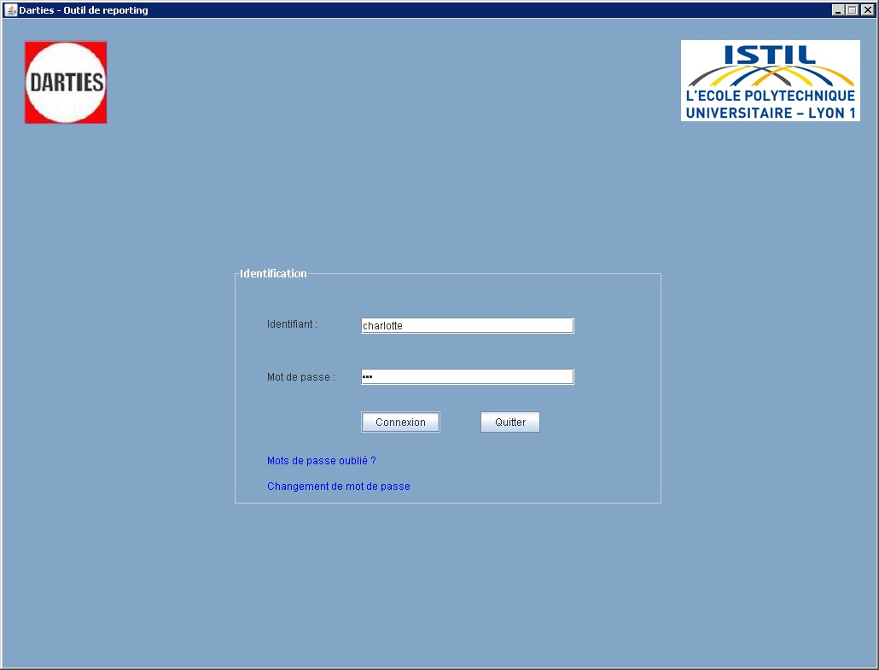

Slide 4
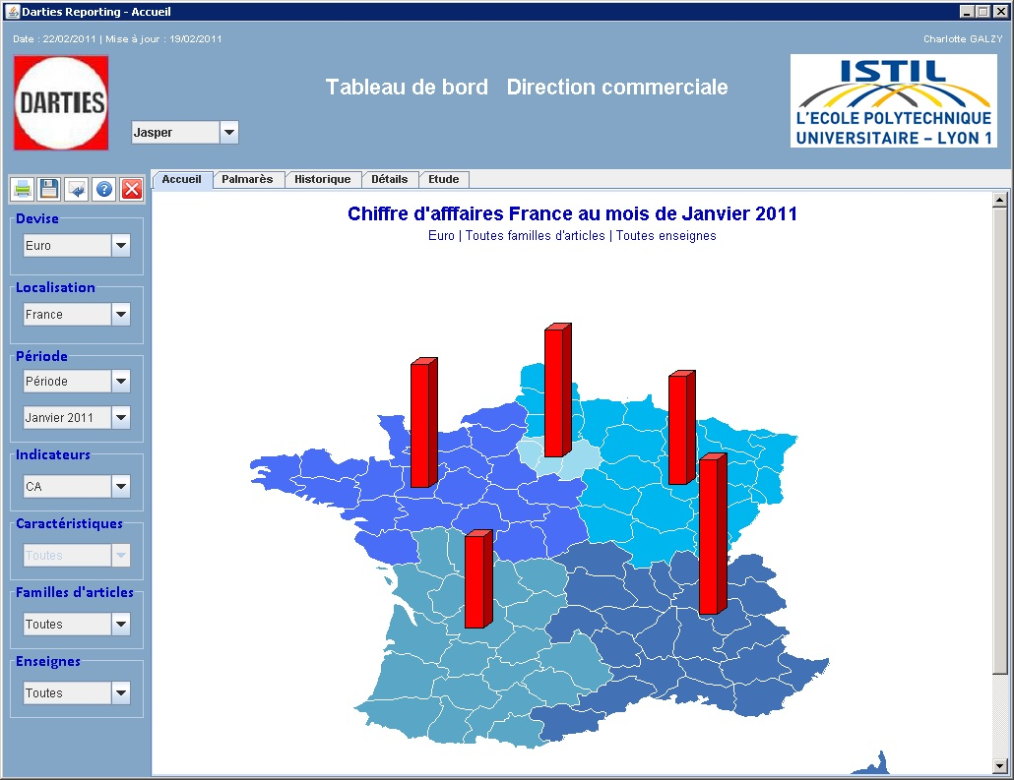

Slide 5
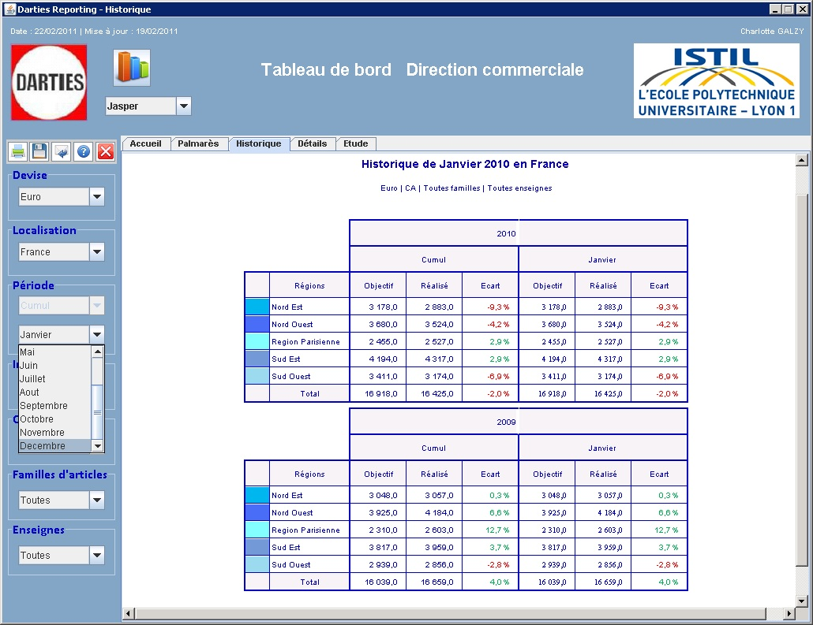

Slide 6
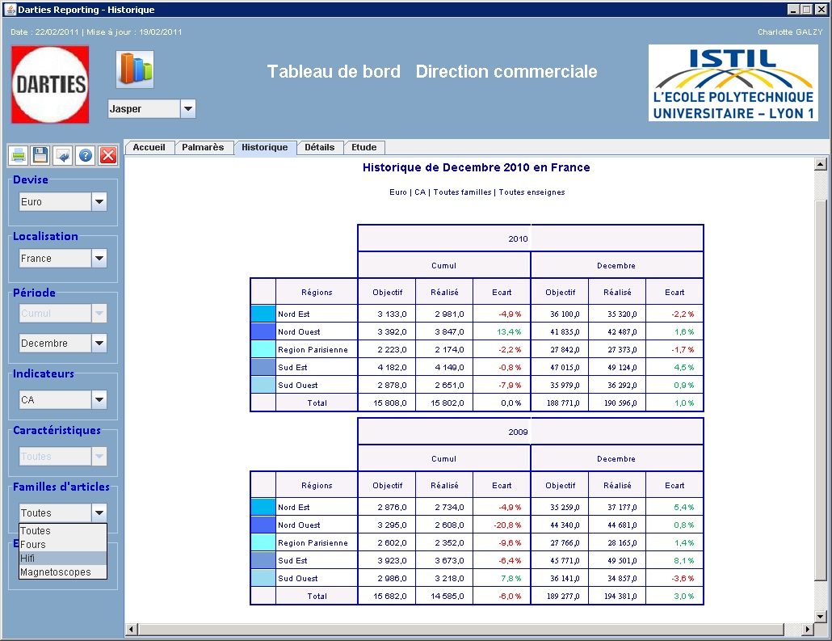

Slide 7
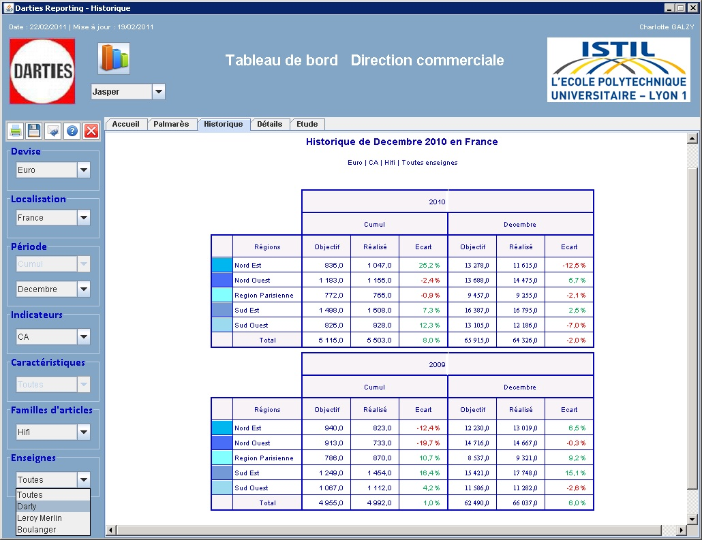

Slide 8
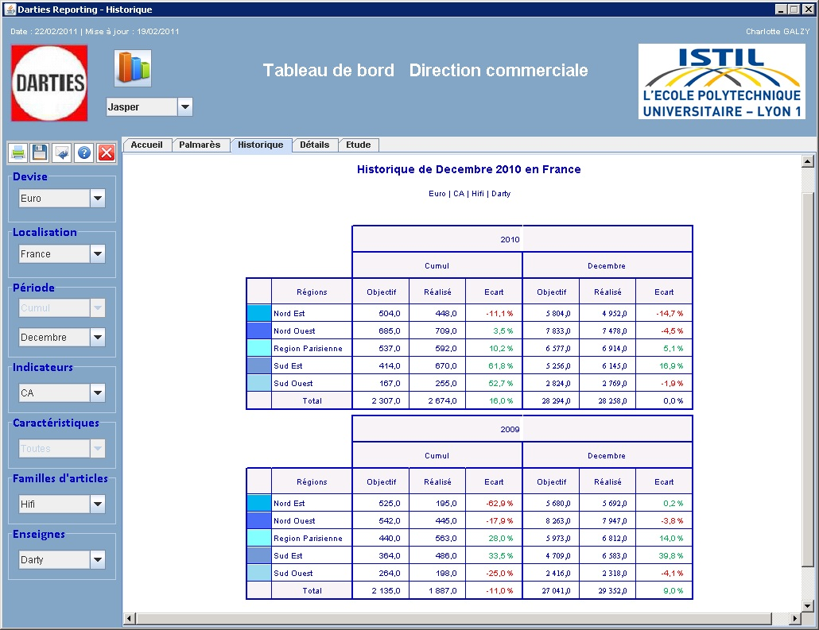

Slide 9
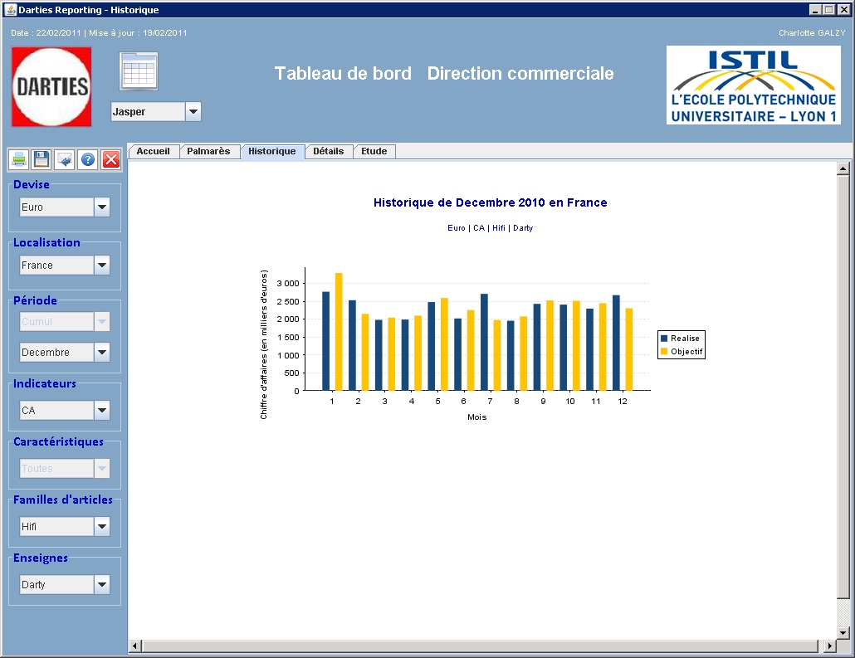

Slide 10
Direction commerciale
Informations de haut niveau : pays ou régions
Scénario 2 :
Détail de tous les indicateurs et caractéristiques en janvier 2010 par région
Visualiser aisément la proportion de chaque région

Slide 11
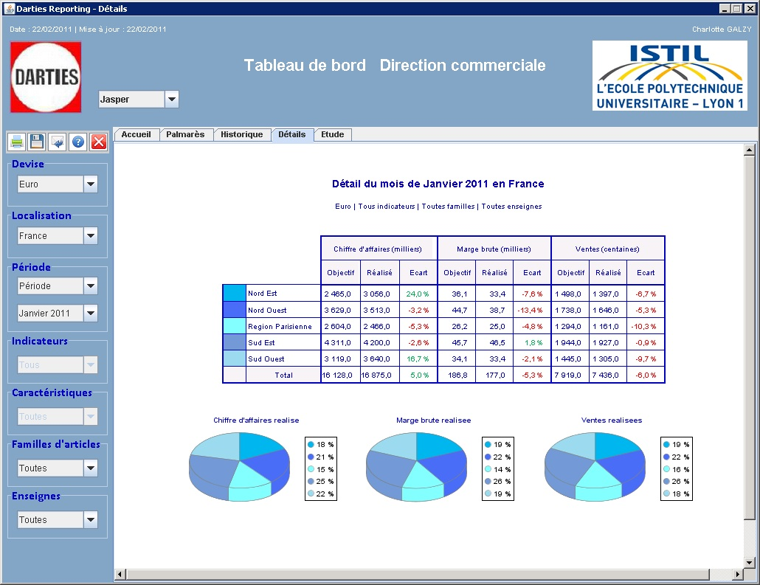

Slide 12
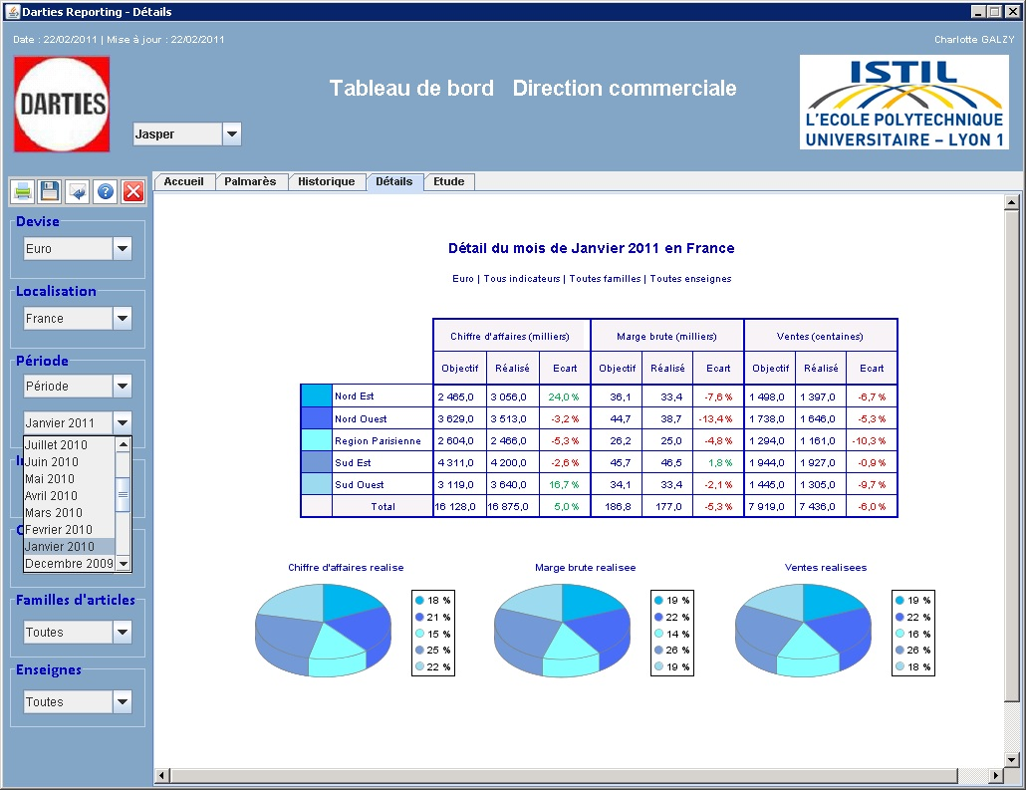

Slide 13
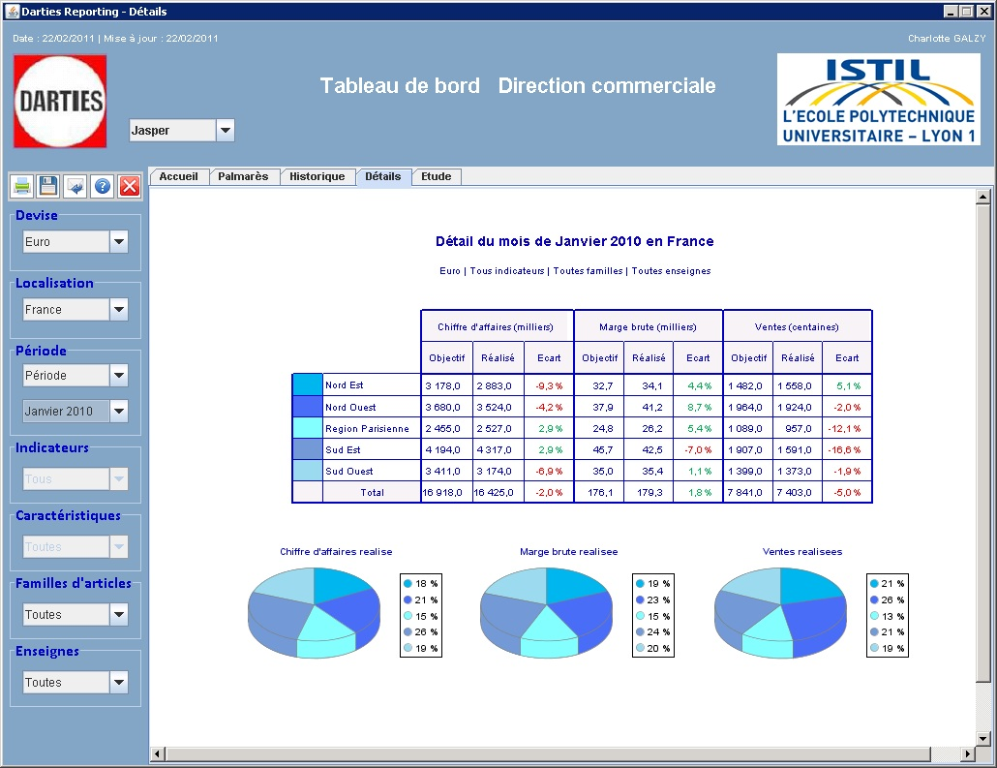

Slide 14
Direction régionale
Connaissance de l’activité de tous les magasins de sa région et veille à l’atteinte des objectifs
Scénario 1 :
Ventes de magnétoscopes dans les magasins de la région en octobre 2010
Classer et comparer l’évolution par rapport à 2009
Visualiser ces ventes à l’aide d’un graphique

Slide 15
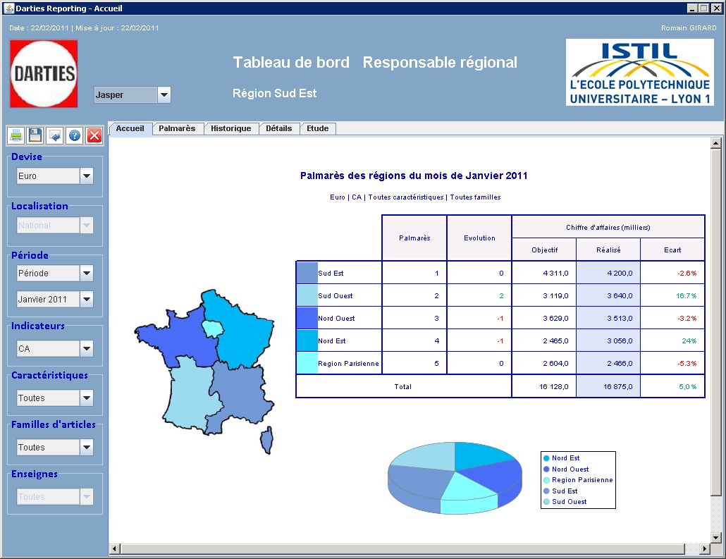

Slide 16
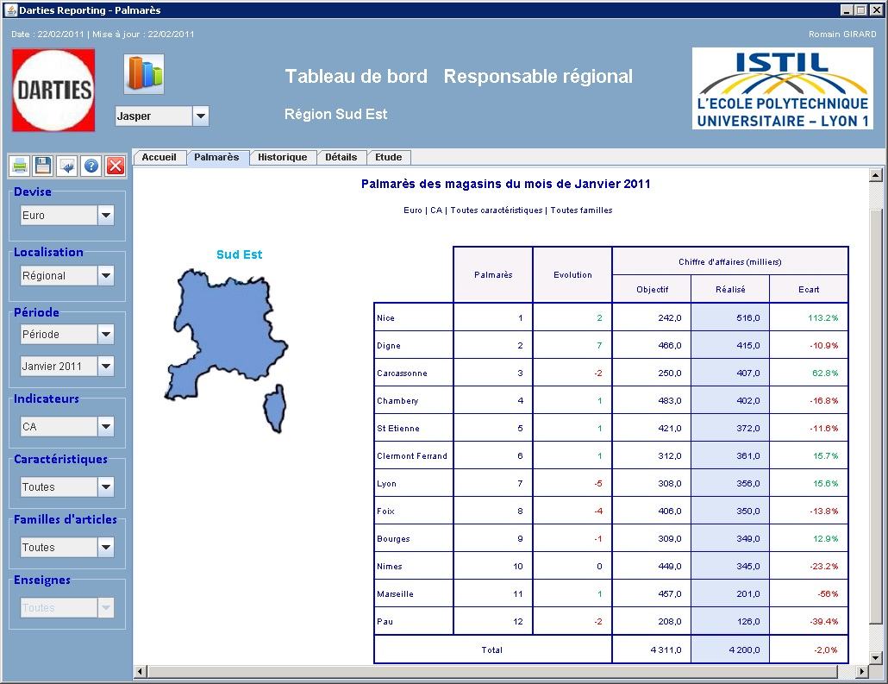

Slide 17
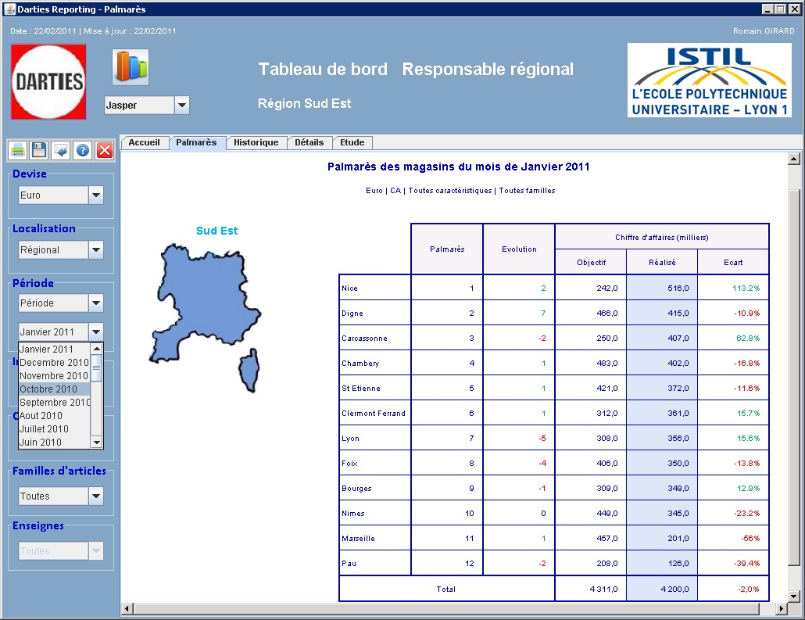

Slide 18
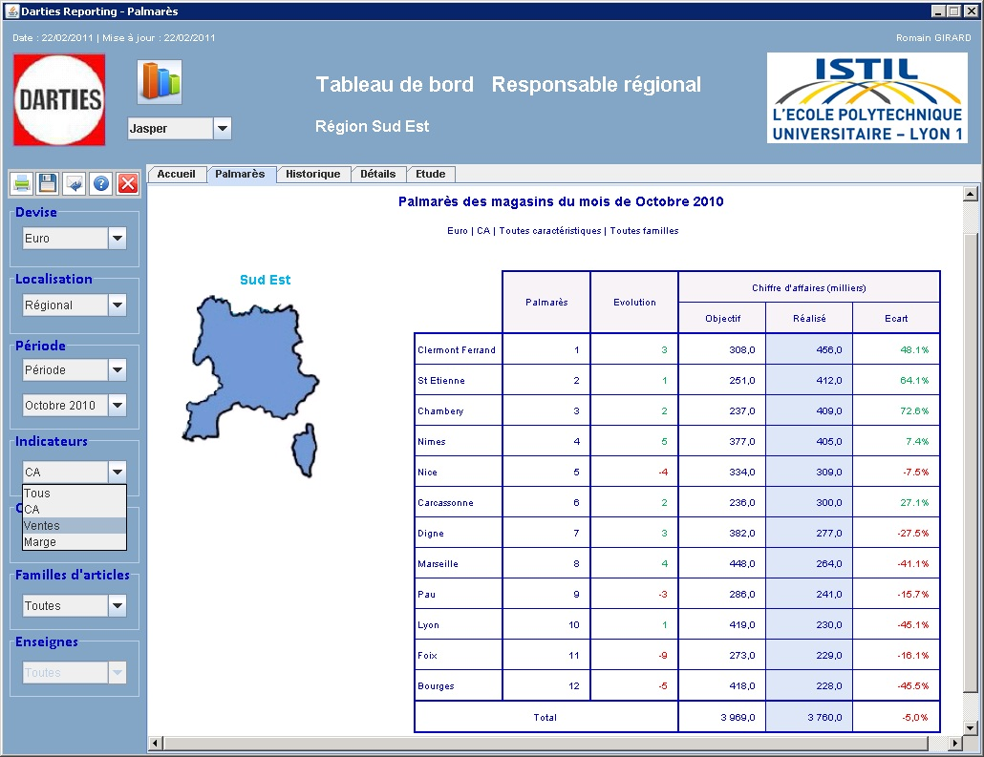

Slide 19
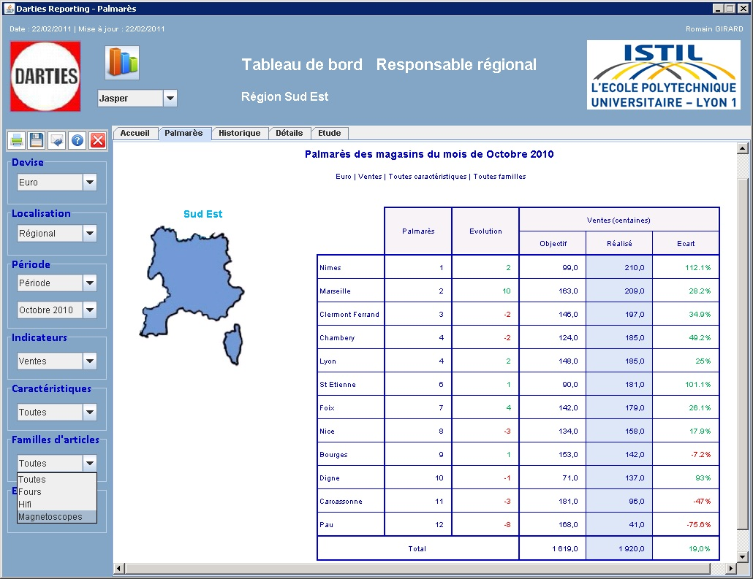

Slide 20
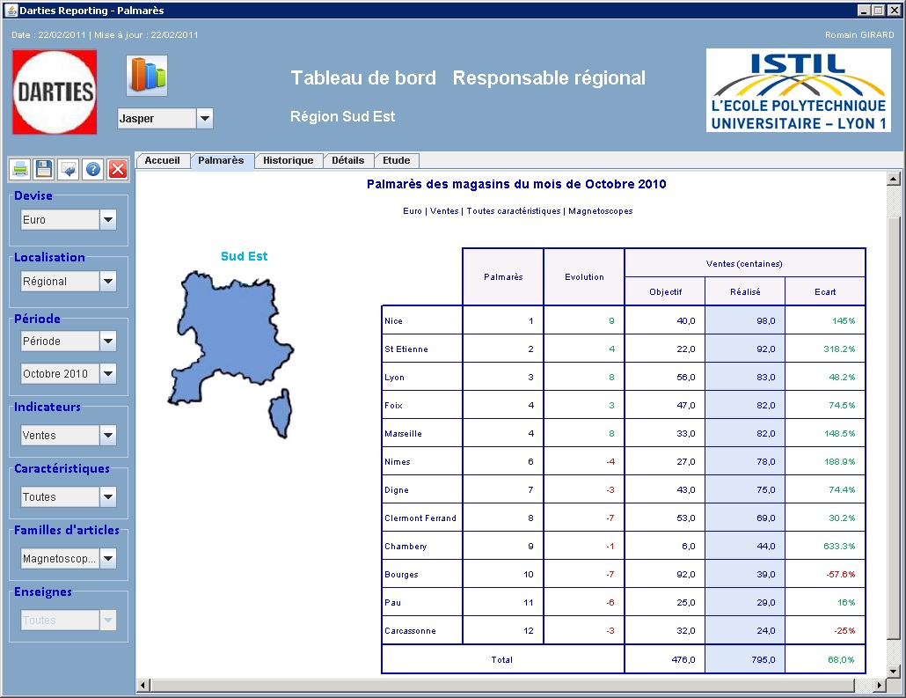

Slide 21
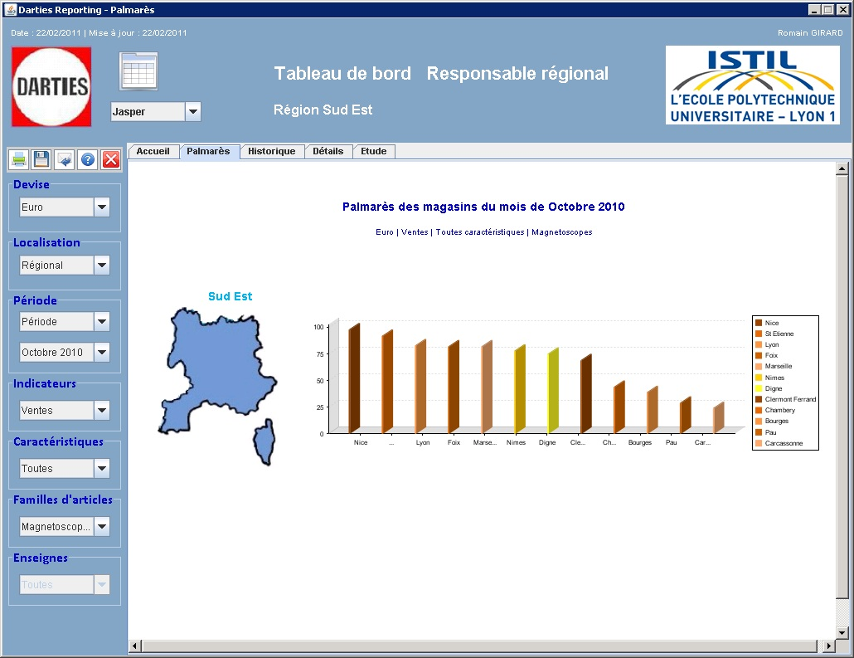

Slide 22
Direction régionale
Connaissance de l’activité de tous les magasins de sa région et veille à l’atteinte des objectifs
Scénario 2 :
Historique du chiffre d’affaires de janvier à août 2010 puis de janvier à octobre 2010 pour la région, et ensuite au niveau national

Slide 23
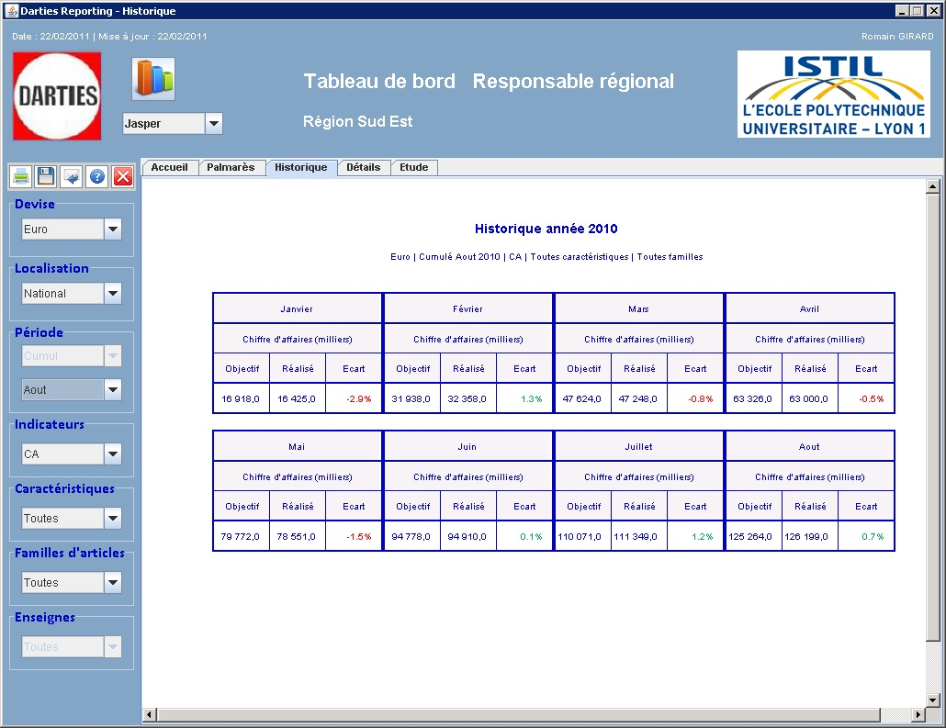

Slide 24
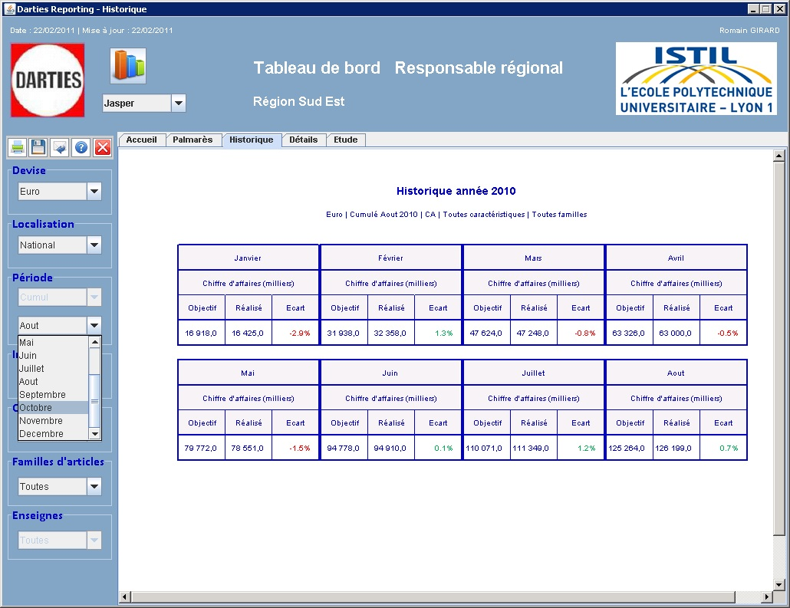

Slide 25
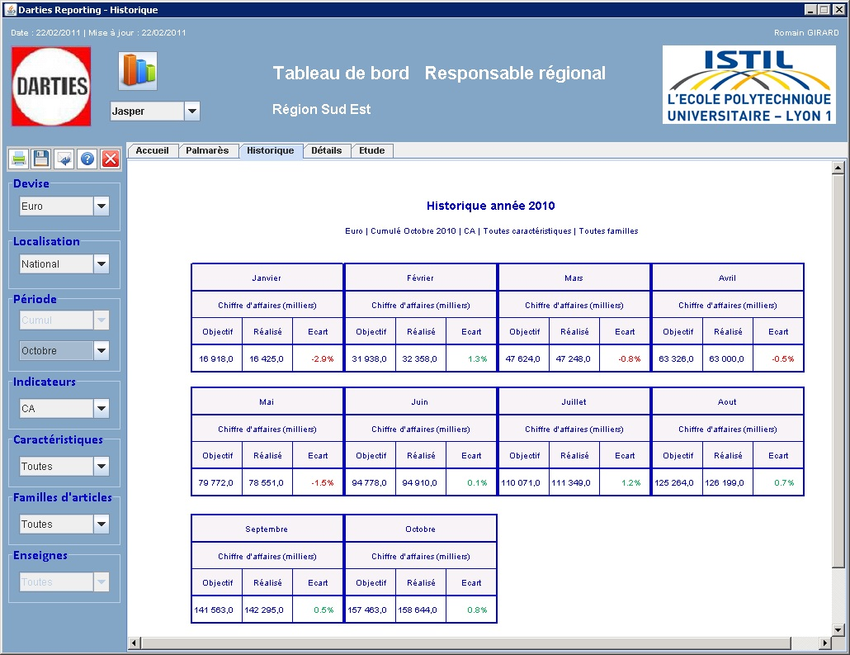

Slide 26
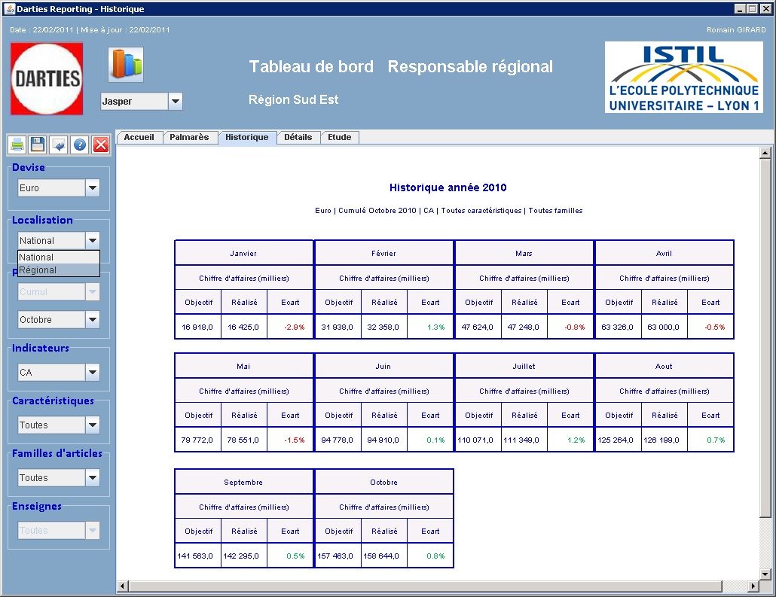

Slide 27
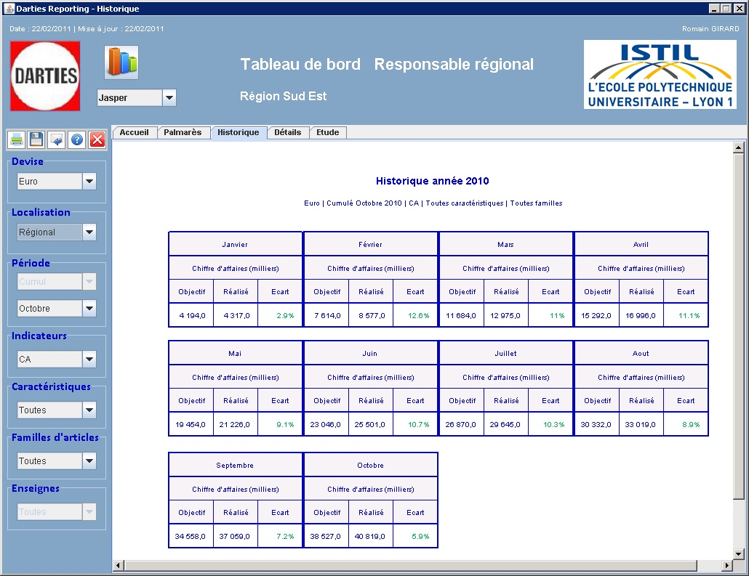

Slide 28
Responsable magasin
Gestion des ventes et positionnement de son magasin par rapport aux autres
Scénario 1 :
Palmarès réalisé des magasins de la région en janvier 2011 et classement sur le chiffre d’affaires
Positionnement et évolution par rapport à 2010
Visualiser aisément le positionnement par un graphique
Notes:
Slide Suivante : Bilan

Slide 29
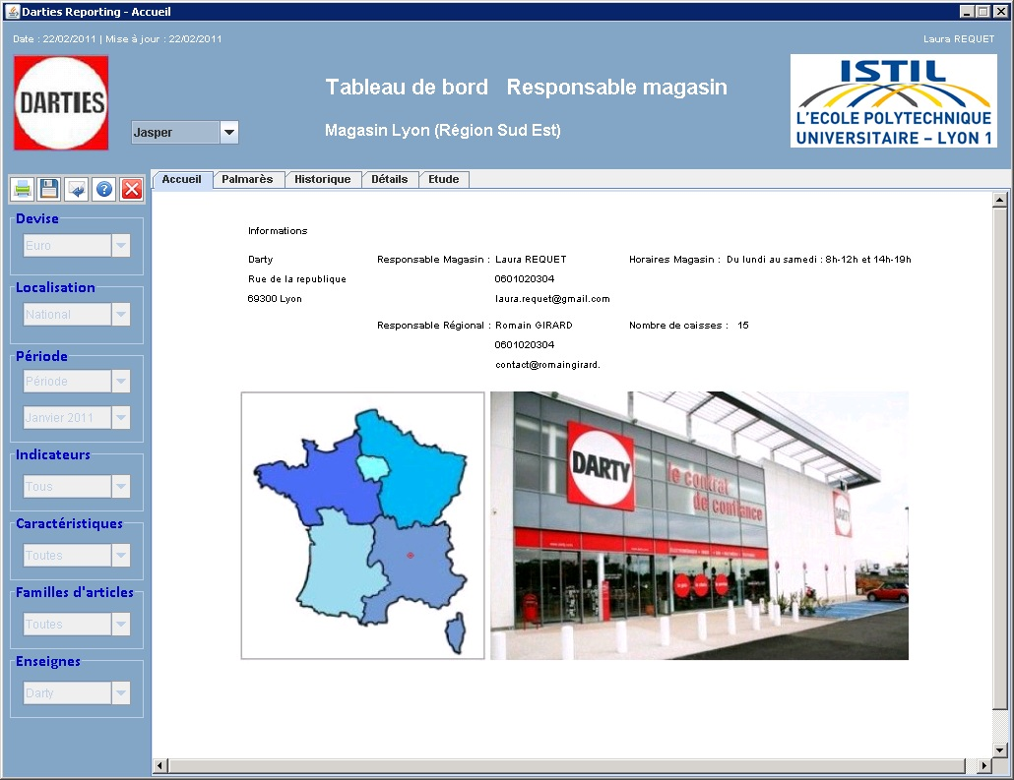

Slide 30
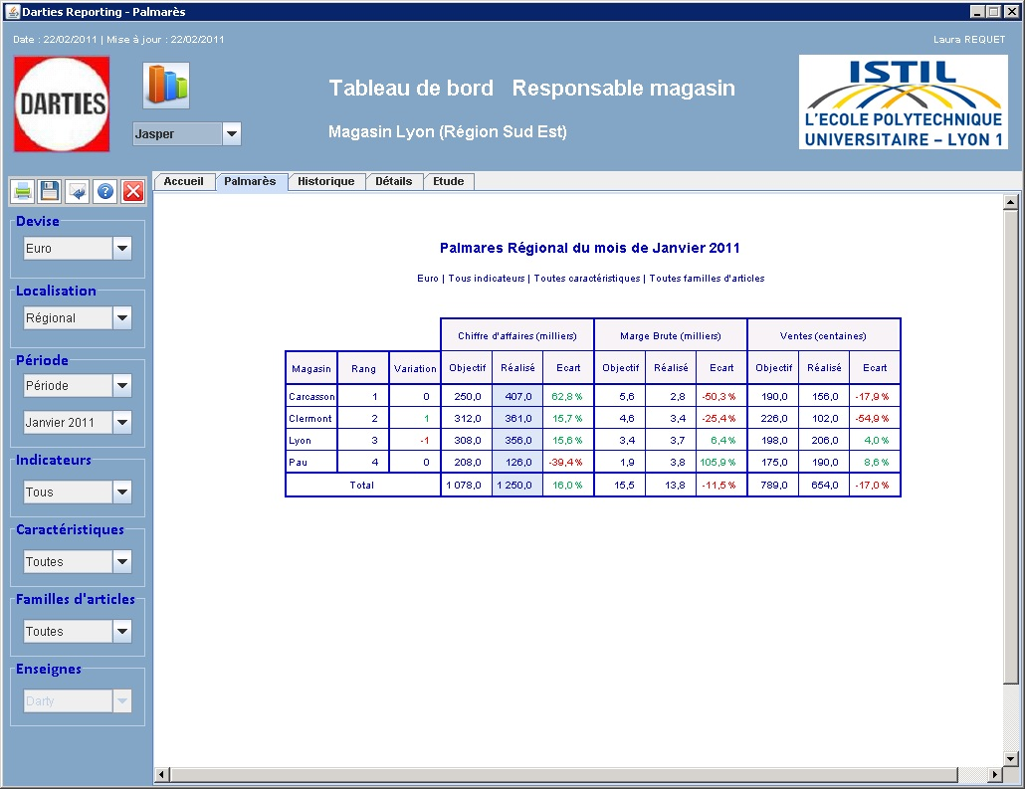

Slide 31
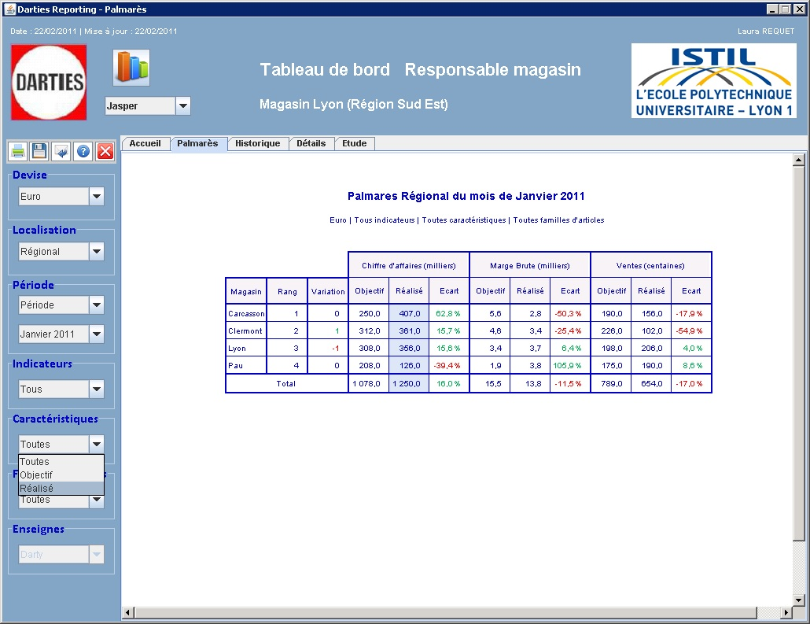

Slide 32
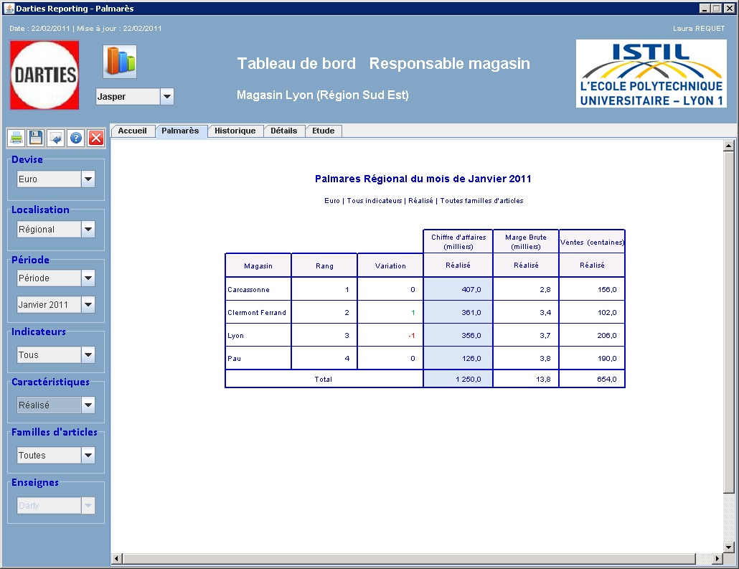

Slide 33
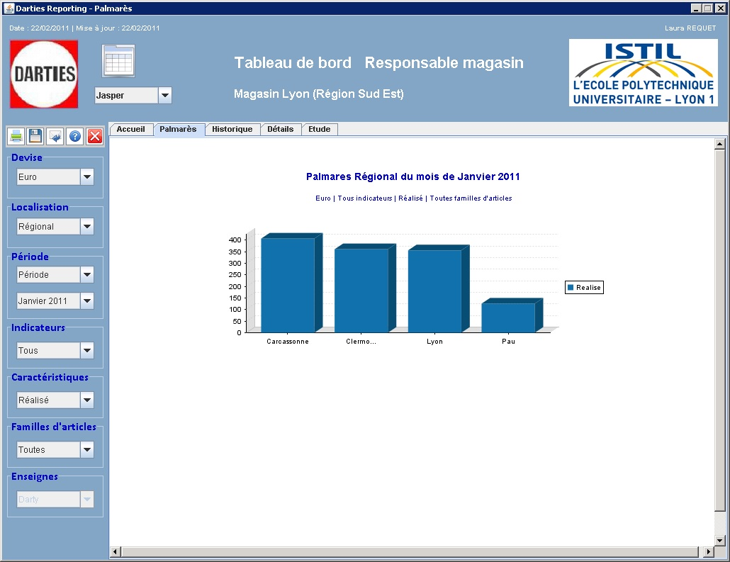

Slide 34
Responsable magasin
Gestion des ventes et positionnement de son magasin par rapport aux autres
Scénario 2 :
Historique de la marge brute de janvier à décembre 2010 et comparer à l’année 2009
Visualiser cet historique à l’aide de graphiques
Notes:
Slide Suivante : Bilan

Slide 35
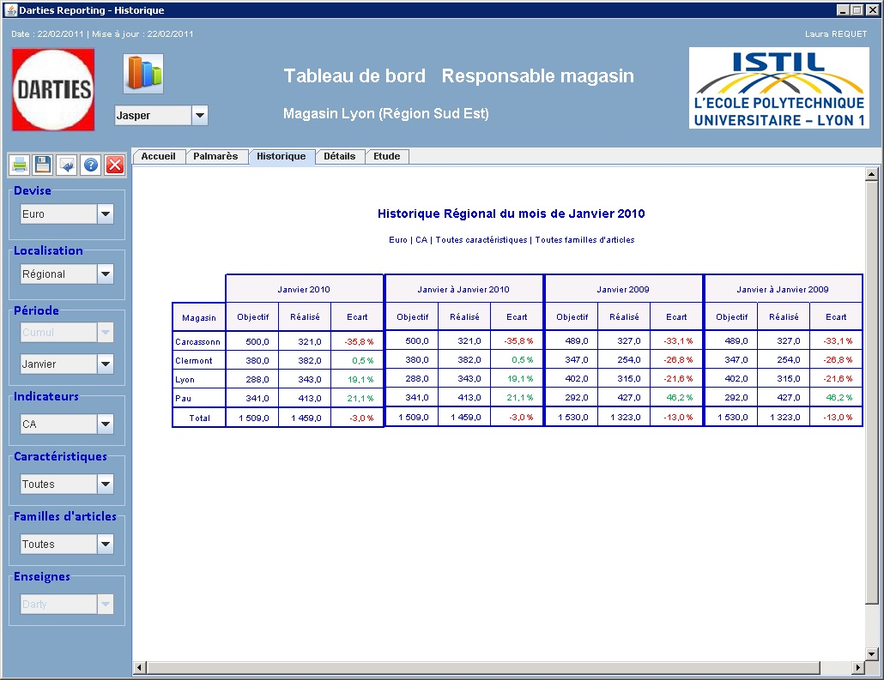

Slide 36
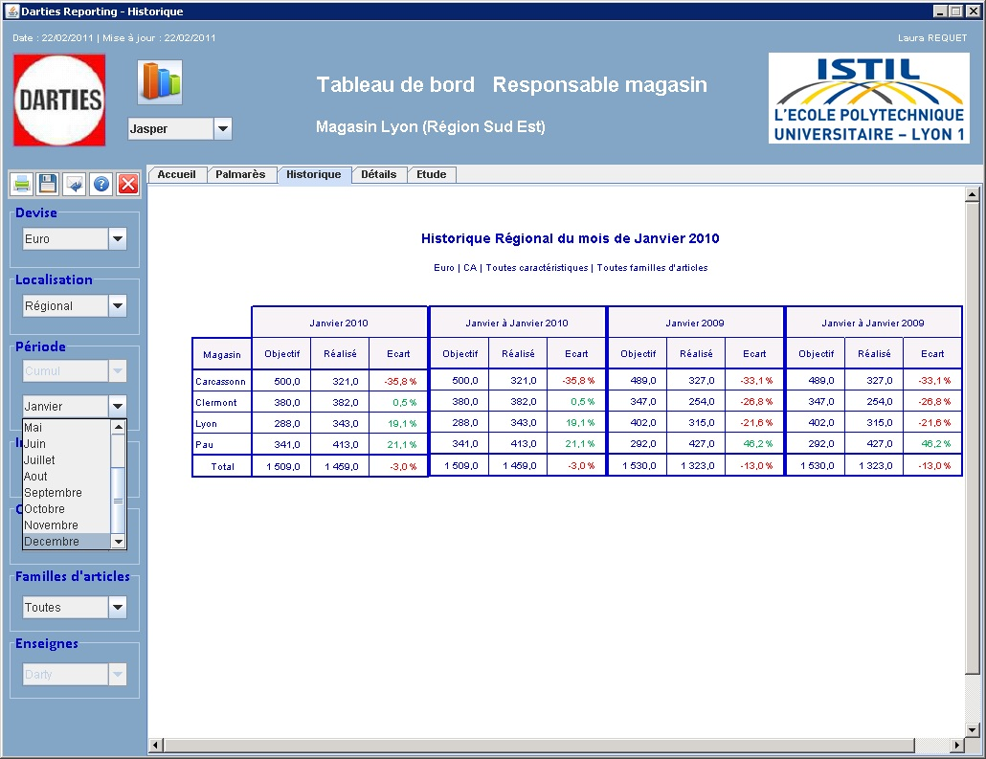

Slide 37
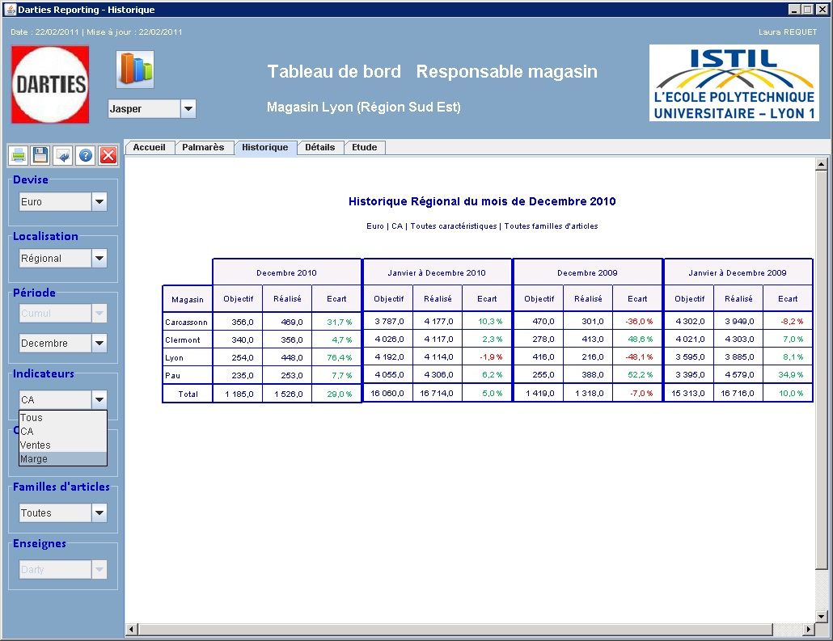

Slide 38
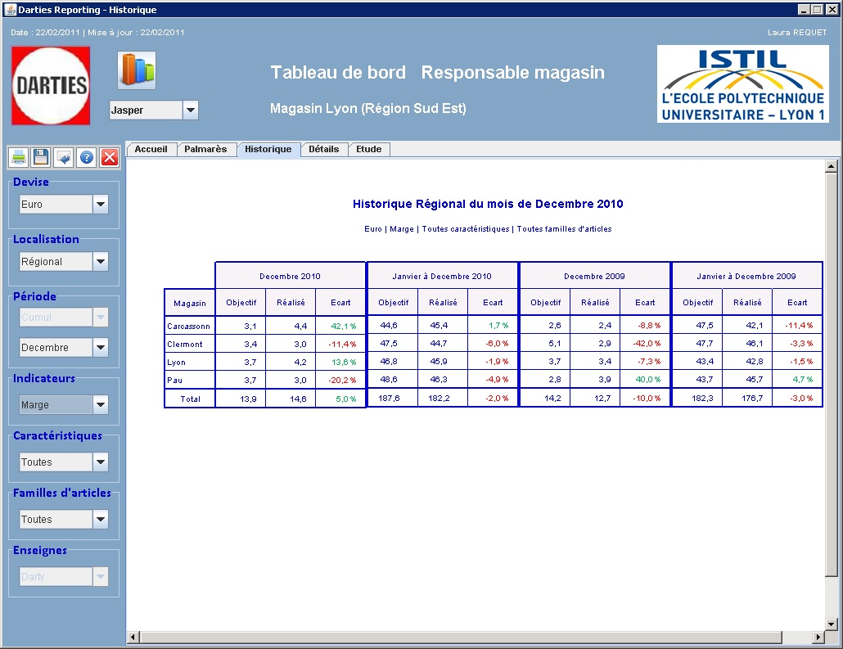

Slide 39
